Slide 1


BİYOLOJİK TERÖR:
Dün, Bugün, Yarın
Prof.Dr. Mehmet Doğanay
Erciyes Üniversitesi, Tıp Fakültesi,
Enfeksiyon Hastalıkları Anabilim Dalı, Kayseri
Email: mdoganay@erciyes.edu.tr
Aralık 5-7, 2017, Ankara,

Slide 2
ANLATIM ÇERÇEVESİ
TANIMLAR
TARİHİ GEÇMİŞ
BU GÜNKÜ DURUM
POTANSİYEL RİSKLER
POTANSİYEL TEHDİTLER
ÖNLEM

Slide 3
TANIMLAR
BİYOLOJİK AJAN BIOLOGICAL AGENTS
BİYOLOJİK SAVAŞ BIOLOGICAL WARFARE
BİYOLOJİK SİLAH BIOWEAPON
BİYOTERÖR BIOTERROR
BİYOLOJİK SUÇ BIOCRIME

Slide 4
BİYOLOJİK AJAN
Biyolojik ajanlar (Biological agents)( NATO Tanımı); İnsanlarda, hayvanlarda veya bitkilerde hastalığa neden olan veya onlara hasar veren mikroorganizmalar ve onlardan elde edilen toksinler olarak tanımlanmaktadır.
Biyolojik ajanlar üç kategoriye ayrılmaktadır;
  İnsanlara karşı etkili biyolojik ajanlar (anti-personnel),
  Hayvanlara karşı etkili biyolojik ajanlar (anti-animal),
  Bitkilere karşı etkili biyolojik ajanlar (anti-plant)
Microorganisms and bioterrorism, Springer, 2006
Deadly Arsenals: Nuclear, Biological and Chemical Threats, Second edition. Carnegie Endowment for International Peace 2005

Slide 5
BİYOLOJİK AJANLAR
CDC sınıflama kriterleri
Etkenin elde edilebilirliği, üretilmesi, saklanması, taşınması ve dağıtılabilme olanağı
Hastalık oluşturma kapasitesi ve ölüm oranı
İnsandan insana bulaş
Tanı, tedavi için ilaç stoku ve halk sağlığı açısından özel ihtiyaç göstermesi
Toplumda korku ve panik oluşturması
Emerg Infect Dis 2002; 8:225-9

Slide 6
Biyolojik ajanlar / hastalık ; CDC sınıflaması
Kategori A
Çiçek (variola major)
Şarbon (Bacillus anthracis)
Botulizm (Clostridium botulinum toxin)
Veba (Yersinia pestis)
Tularemia (Francisella tularensis)
Viral hemorajik ateş (filoviruses [e.g., Ebola, Marburg] and arenaviruses [e.g., Lassa, Machupo])
Kategori B
Bruselloz (Brucella species)
Clostridium perfringens Epsilon toksini
Gıda ile bulaşanlar (e.g., Salmonella species, Escherichia coli O157:H7, Shigella)
Ruam (Burkholderia mallei)
Melioidoz (Burkholderia pseudomallei)
Psittakoz (Chlamydia psittaci)
Q ateşi (Coxiella burnetii)
Ricin toksini
Stafilokok enterotoksin B
Tifus fever (Rickettsia prowazekii)
Viral ensefalit (alphavirusler [Venezuelan at ensefaliti, doğu at ensefaliti, batı at ensefaliti gibi])
Sularla bulaşan enfeksiyonlar (e.g., Vibrio cholerae, Cryptosporidium parvum)
Kategori C
Nipah virus, hantavirus,sarı humma, Kene kaynaklı kanamalı ateş,
Çoklu dirençli tüberküloz
Emerg Infect Dis 2002; 8:225-9

Slide 7
BİYOTERÖR
Biyoterör: toplumda normal yaşamı durdurmak veya ideolojik bir avantaj kazanmak amacı biyolojik ajanların şahıslara, gruplara veya daha geniş nüfusa karşı korku yaratmak, hastalık oluşturmak veya hastalık oluşturma korkusu yaratmak amacıyla kullanılması olarak tanımlanmaktadır.
Biyoterör eylemi: insanlara, hayvanlara ve bitkilere olmak üzere üç hedefe yönelik yapılabilir.
Agroterörizm : Bitkilere ve hayvanlara yönelik yapılan, gıdaların kontaminasyonu ile gerçekleştirilen biyoterör eylemleri agroterörizm olarak isimlendirilir.
Microorganisms and Bioterrorism, Springer, 2006
Deadly Arsenals: Nuclear, Biological and Chemical Threats, 2nd ed. Carnegie Endowment for International Peace 2005
Am J Epidemiol 2002; 155:981-87

Slide 8
BİYOTERÖR
EYLEM: Değişik mikroorganizmalar (bakteri, virüs ve diğerleri) kullanılarak toplumda ölümlere yol açan hastalık oluşturmak ve yayılmasını sağlamak.
HEDEF: Sivil savunmasız toplum, tarım alanları, endüstriyel gıda üretim merkezleri ve dağıtım zincirleri, su kaynakları ve depoları
EYLEMDEN BEKLENEN:
  Korku ve panik yaratmak
  Toplumsal yaşamı bozmak
  Toplumda karışıklık ve çatışma yaratmak
  Güvenlik zaafı yaratmak
  Sağlık hizmetlerini bozmak
  Ekonomik kayıplara yol açmak
EYLEMLERİN ESİNLENME KAYNAĞI:
  İdeolojik,
  Dini
  Ayrılıkçı, etnik duygular veya
  Politik inançlardan esinlenme
  EYLEM YAPANLAR: Teröristler olarak isimlendirilir
Microorganisms and bioterrorism, Springer, 2006
Clin Microbiol Infect 2014; 20:488-496

Slide 9
KRİMİNAL GİRİŞİM
Kriminal girişimler; psikolojik patolojiler sonucu biyolojik ajanlar ile yapılan saldırılardır.
Biyolojik ajanların, korkutmak, öldürmek veya panik yaratmak amacı ile kriminal amaçla kullanılması biyo-suç (biocrime) olarak tanımlanmaktadır.
Microorganisms and bioterrorism, Springer, 2006
Clin Microbiol Infect 2014; 20:488-496

Slide 10
Biyoterör veya biyo-suç amaçlı biyolojik ajanların kullanılması olaylarında değişim 1900–1999
Decade | Biyoterör eylemi | Biyo-suç | Diğer / Belirsiz | Toplam
1990–1999 | 19 | 40 | 94 | 153
1980–1989 | 3 | 6 | 0 | 9
1970–1979 | 3 | 2 | 3 | 8
1960–1969 | 0 | 1 | 0 | 1
1950–1959 | 1 | 0 | 0 | 1
1940–1949 | 1 | 0 | 0 | 1
1930–1939 | 0 | 3 | 0 | 3
1920–1929 | 0 | 0 | 0 | 0
1910–1919 | 0 | 3 | 0 | 3
1900–1909 | 0 | 1 | 0 | 1
Totals | 7 | 56 | 97 | 180
Clin Microbiol Infect 2014; 20(6):488-496.
Carus WS. Bioterrorism and biocrime. https://fas.org/irp/threat/cbw/carus.pdf

Slide 11
BİYOLOJİK AJANLARIN ELDE EDİLME YOLU ve KULLANIM AMÇLARI - 1900–1999
Elde edilme yolu | Terörist amaçlı | Kriminal amaçlı | Diğer/ Bilinmeyen | Toplam olay
Meşru tedarikçi | 1 | 9 | 1 | 11
Hırsızlık | 1 | 3 | 0 | 4
Kendi imal etme | 1 | 4 | 1 | 6
Tabi kaynaklardan | 2 | 4 | 0 | 6
Toplam olay | 8 | 23 | 2 | 33
Ajan tipi | Terörist amaçlı | Kriminal amaçlı | Diğer/ Bilinmeyen | Toplam vaka
Patojen | 15 | 38 | 83 | 136
Toksin | 9 | 15 | 2 | 26
Bilinmeyen | 4 | 1 | 1 | 6
Carus WS. Bioterrorism and biocrime. https://fas.org/irp/threat/cbw/carus.pdf

Slide 12
KULLANILAN BİYOLOJİK AJANLAR- 1900–1999
 | Biyolojik silah ajanları | Biyoterör/biyosuç ile ilgili ajanlar
Patojen | Bacillus anthracis* Brucella suis Coxiella burnetii* Francisella tularensis Smallpox Viral encephalitides Viral hemorrhagic fevers* Yersinia pestis* | Ascaris, Bacillus anthracis* ,Coxiella burnetii*, Giardia lamblia HIV, Rickettsia prowazekii (typhus) S.typhimurium, S. paratyphi, S. typhi Shigella species, Schistosoma species, Vibrio cholerae Viral hemorrhagic fevers (Ebola)* Yellow fever virus Yersinia enterocolitica Yersinia pestis*
Toksin | Botulinum* Ricin* Staphylococcal enterotoxin B | Botulinum* Cholera endotoxin Diphtheria toxin Nicotine Ricin* Yılan toksini
Bitkilere etkili ajanlar | Çeltik yanıklığı (Rice blast ) Çavdar mahmuzu (Rye stem rust) Kara pas (Wheat stem rust )
Carus WS. Bioterrorism and biocrime. https://fas.org/irp/threat/cbw/carus.pdf

Slide 13
BİYOLOJİK AJANLARI BULAŞTIRMA YÖNTEMLERİ-
1900–1999
Bulaştırma tipi | Terörist amaçlı | Kriminal amaçlı | Diğer/ Bilinmeyen | Toplam vaka
Aerozol | 2 | 0 | 0 | 2
Enjeksiyon/ topikal uygulama | 6 | 10 | 0 | 16
Gıda bulaşı | 1 | 20 | 1 | 22
Su bulaşı | 4 | 0 | 2 | 6
Sinek / tabi vektör | 0 | 1 | 1 | 2
Hiçbiri | 10 | 13 | 79 | 102
Bilinmeyen | 5 | 10 | 2 | 17
Toplam vaka | 28 | 54 | 85
Carus WS. Bioterrorism and biocrime. https://fas.org/irp/threat/cbw/carus.pdf

Slide 14
SEÇİLMİŞ BİYOTERÖR ÖRNEKLERİ- 1900-2003
TARİH / YER | EYLEM YAPAN | OLAY
1952/ Kenya | Mau Mau | Afrika süt çalılıklarından(Synadenium grantii) elde edilen toksin çiftlik hayvanlarını öldürmek için kullanılmış
1981 / Birleşik Krallık | “Dark Harvest” | Gruinard Adasından, şarbon sporları içeren 300 pound toprak Porton Down’da Kimyasal Savunma Binası önüne konulmuş. Toprak analizi : 1 gram toprakta 10 B.anthracis sporu mevcut
1984/ Oregan,ABD | Rajneeshees / Dini tarikat | İlk saldırı, S.Typhimurium ile su kontaminasyonu ve iki kişi hastalanmış . İkinci saldırı, bir restoranda salata bara, salata sosu ve kahve kreması S.Typhimurium ile kontamine edilmiş. 751 kişi hastalanmış (45’ i hastanede bakım).
1990 -1995 / Tokyo, Japonya | Aum Shinrikyo / Dini tarikat | Grubun elinde; Sarin gazı, Vx ve hidrojen siyanür, B.anthracis, C.burnetii ve botilinum nörotoksini olduğu ve Zaire’den de Ebola virüsu almak için teşebbüs yaptığı biliniyor. Grup belirtilen hedeflere aerozol biolojik ajan saldırısı yapmıştır; parlamento binası, hava alanı, Tokyo metrosu, İmparatorluk binası, US Deniz Kuvvetleri binası (Yokosuka),
Microorganisms and Bioterrorism, Springer, 2006
Clin Microbiol Infect 2014; 20:488-496

Slide 15
Bina üstündeki soğutma bacasından sıvı süspansiyon ile B.anthracis sporları etrafa pulvarize edilmiş.
Aşı şuşu (Sterne 34F2, eksik plasmid pX02 )
Spor konsantrasyonu 10⁴/ml (10⁹-10¹⁰ spores/ml den az)
Sıvının yapışkanlığı (Vizkozitesi) yüksek
Enfeksiyon yok
Aum Shinrikyo yönetim binası (photographs taken July 1, 1993, by the Department of Environment, Koto-ward)
Emerg Infect Dis 2004; 10:117-170

Slide 16
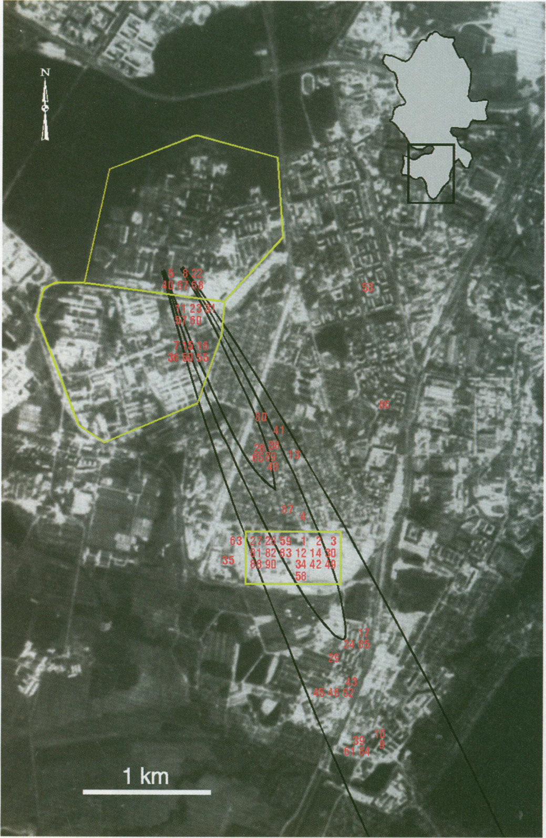
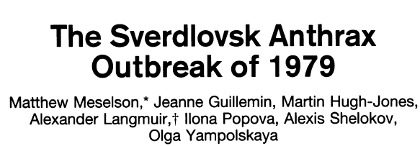
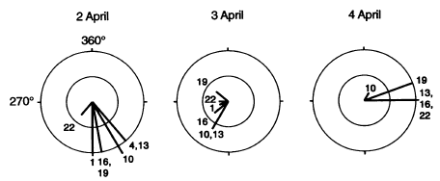
Science 1994; 266: 1202 - 1208

Slide 17
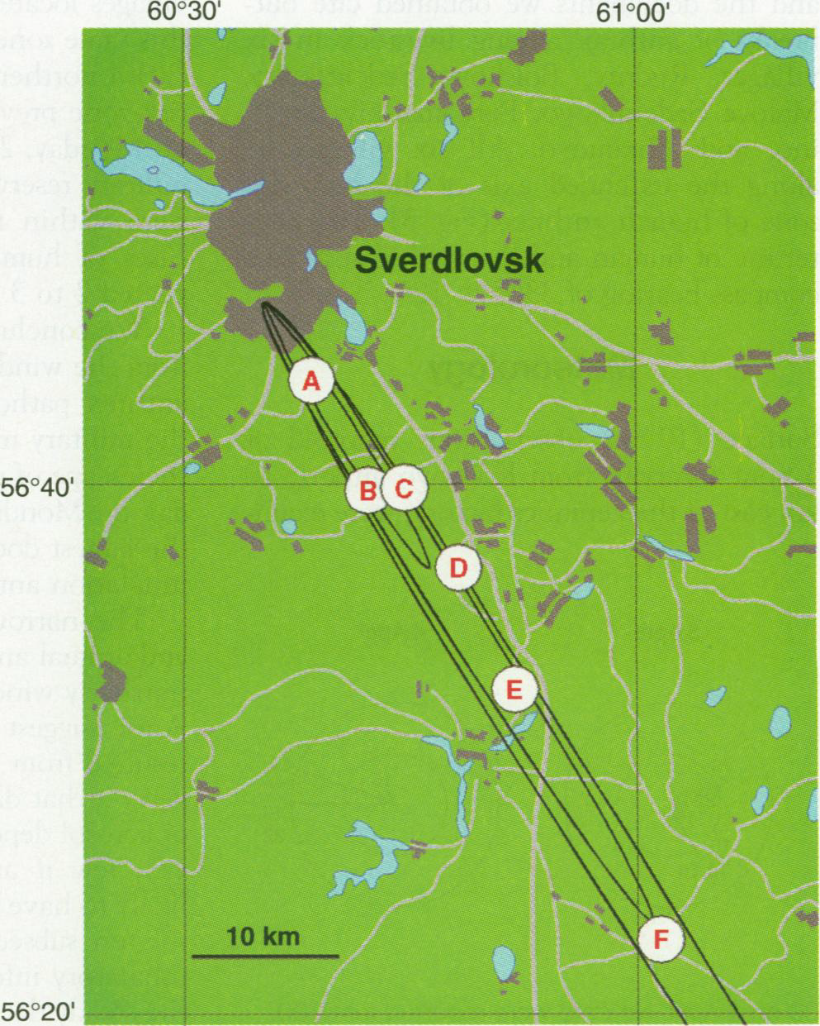
Science 1994; 266: 1202 - 1208
İnsan şarbonu: 15 km rüzgar yönünde
Bildirilen vaka sayısı: 66 -105
Deri şarbonu: 17
İnhalasyon şarbonu: 79
Ölüm: 64
Hayvan şarbonu: Rüzgar yönünde 60 km

Slide 18
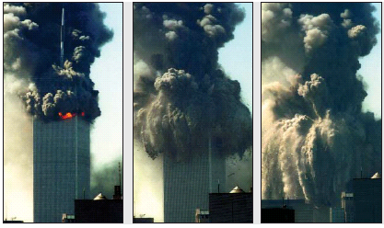
11 EYLÜL 2001, Amerika Birleşik Devletleri

Slide 19



MEKTUP İLE GELEN ŞARBON 2001/ ABD
ŞARBON OLGU SAYISI | 22
Deri şarbonu Akciğer şarbonu Ölüm | 11 11 5
PROFİLAKSİ ALAN | 32 000
MALİYET | $ 320-800 million
2001 anthrax mailing attacks in USA http://www.fbi.gov/pressrel/pressrel01/102301.htm

Slide 20
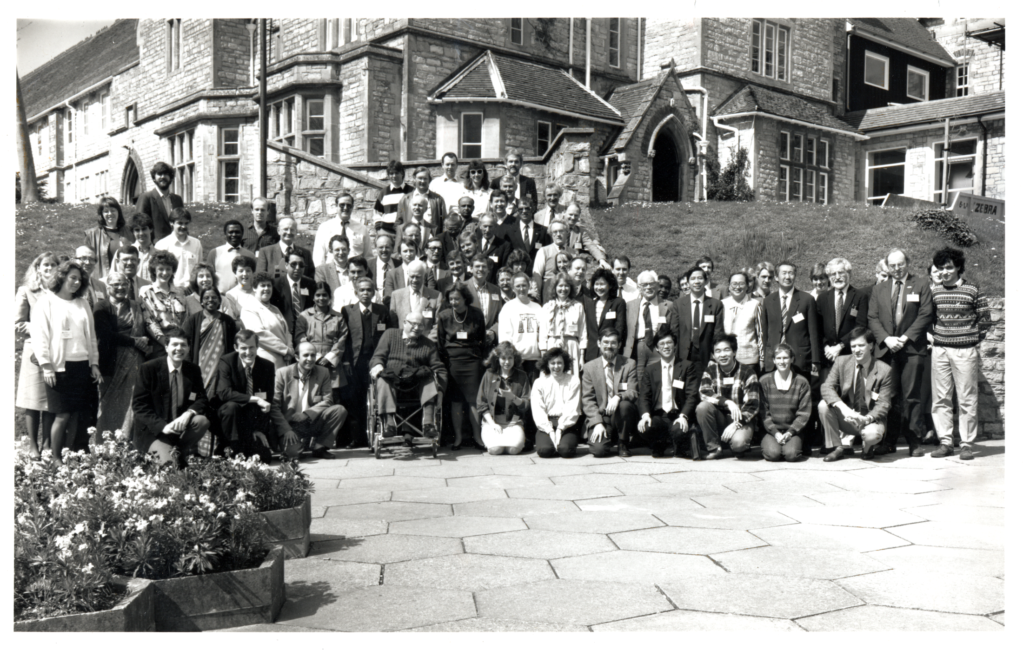
MAX STERNE
International Workshop on Anthrax, Winchester, England, April 11-13, 1989

Slide 21
2001/ ABD şarbon basili sporları içeren mektupların yaygın etkileri
Toplumda korku ve panik
Pudra veya benzeri toz içeren mektupların değişik adreslere gönderilmesi
Seyahatlerde yaygın kısıtlamalar ve kontrolün artması
Uluslar arası ticarette zorluklar ve sınırlamalar ( Özellikle gıda ticareti)
Değişik biyolojik etkenlerin biyoterör amaçlı kullanılabileceği söylentileri

Slide 22
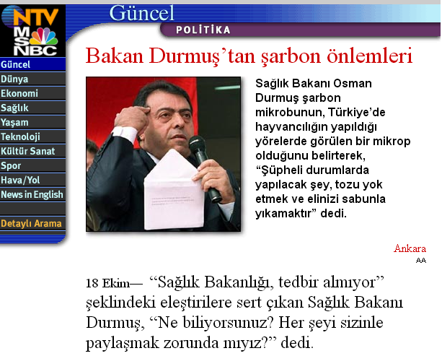
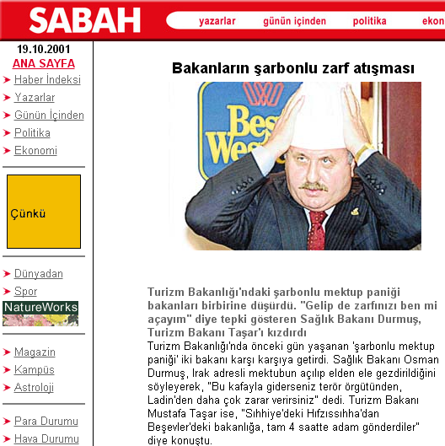

Slide 23
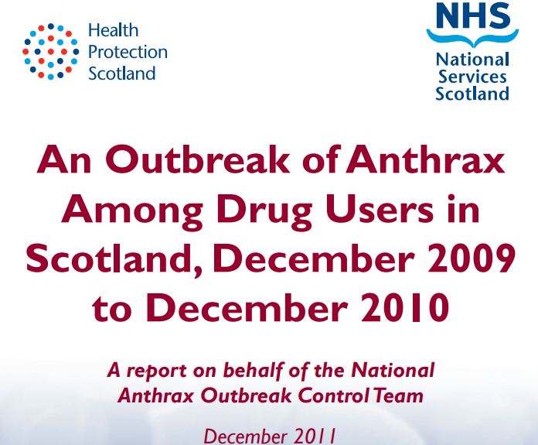
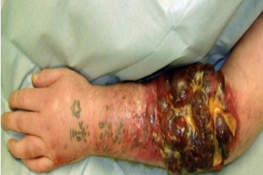
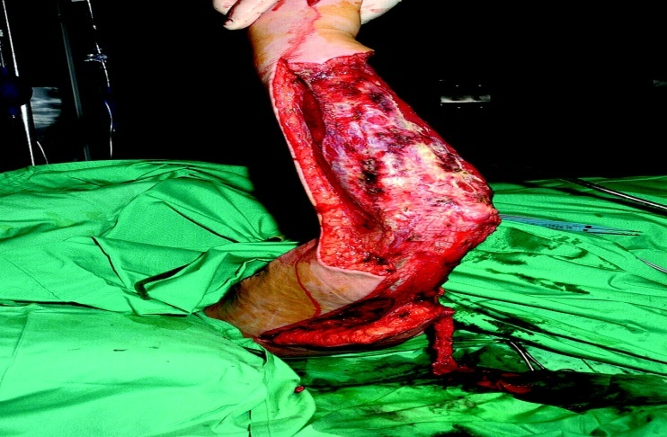
KATEGORİ | SAYI
ŞÜPHELİ VAKA | 208
DOĞRULANAN | 47
ÖLÜM | 14
ENJEKSİYONA BAĞLI ŞARBON
Parcell B J et al. J Clin Pathol 2011;64:95-96

Slide 24



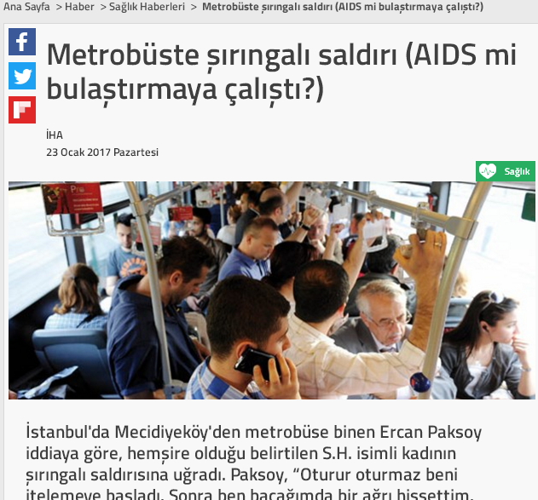
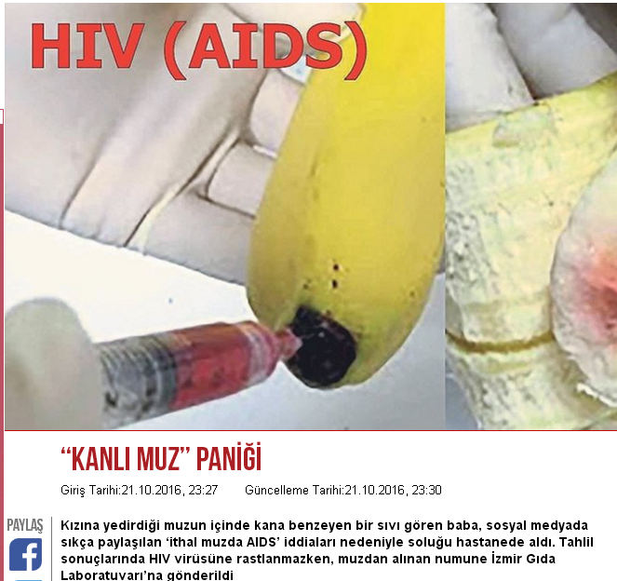
BİYOSUÇ (BİOCRIME) ÖRNEKLERİ
1978 Georgi Markov; Londra; risin
1997 Hemşire; Texas; S. dysenteriae kültürü; 45 laboratuvar çalışanı (4’ü hastanede bakım)
08 Kasım 2017, Çarşamba

Slide 25
BİYOSUÇ (BİOCRIME)
EYLEM YAPANLARIN ORTAK ÖZELLİKLERİ
EYLEM GEREKÇELERİ
  Psikolojik bozukluklar veya hastalıklar
  İntikam alma duygusu
  Gasp
  Cinayet
  Hastalık bulaştırma
  Muhaliflerin ortadan kaldırma
  Diğer nedenler
  Sağlık personeli
    Hekim
    Diş hekimi
    Eczacı
    Hemşire
    Teknisyen
    Yardımcı sağlık personeli
  Hastalar
    HIV/AIDS hastaları
    Tüberküloz hastaları
    Diğerleri
  Gizli servis ajanları

Slide 26
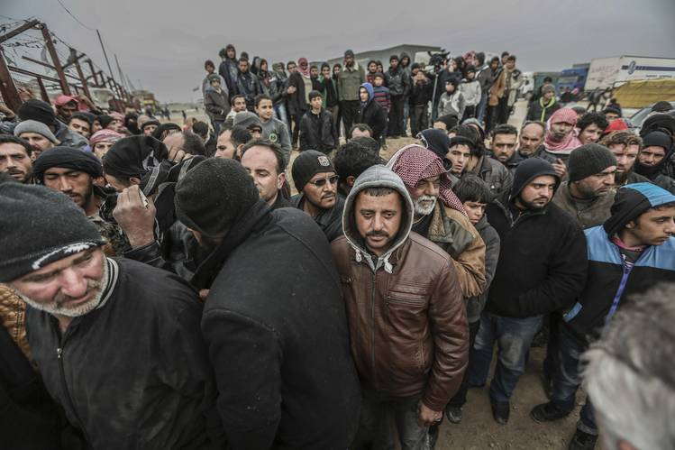
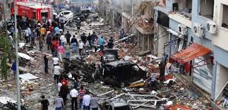
GÜNÜMÜZDE BİYOTEHDİT RİSKİ VAR MI?
Devam eden anlaşmazlıklar ve sivil çatışmalar
Savaşlar
Terör eylemleri
  Siyasi amaçlı eylemler
  Etnik çatışmalar
  Ayrılıkçı çatışmalar
  Dini grup eylemleri
  Ferdi eylemler
  Diğerleri
Göçmenler ve sığınmacılar

Slide 27
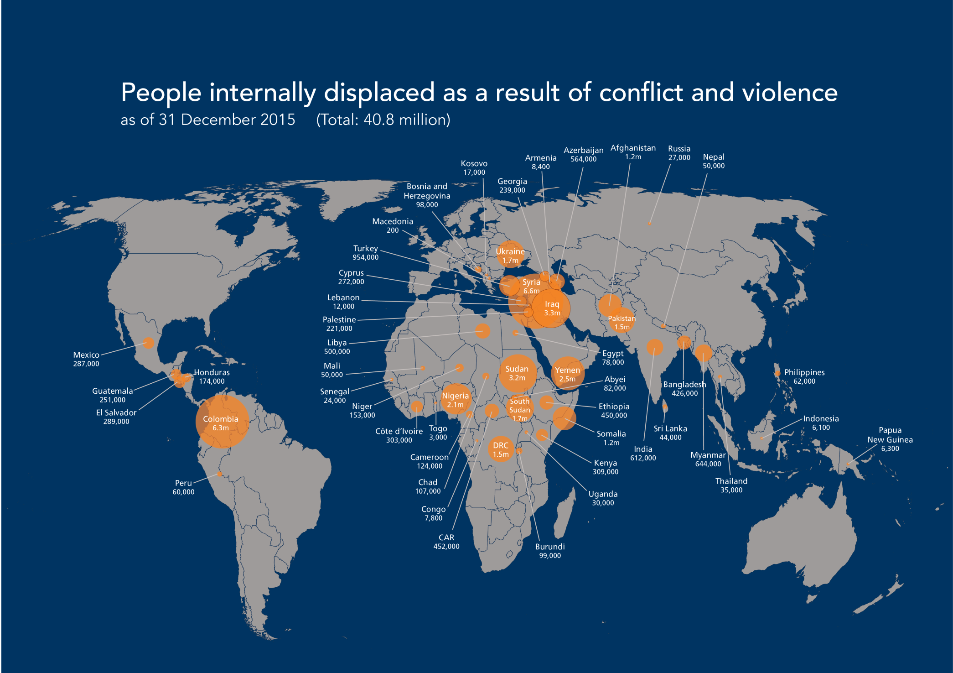
http://www.internal-displacement.org/globalreport2016/#ongrid02

Slide 28
GELECEK POTANSİYEL BİYOTEHDİT AJANLARI
Geleneksel ajanlar | Tabii mikroorganizmalar ve onların oluşturduğu toksinlerin potansiyel olarak kullanımı ile oluşan kitle hastalık ve ölümleri
Etkisi artırılmış ajanlar (Enhanced agents) | Geleneksel ajanların modifiye edilmesi, virulansı ve patojenitesinin artılırak kullanılma potansiyeli
Yeni ajanlar (Emerging agents) | Tabii olarak hastalık oluşturan ve daha önce bilinmeyen ajanlar
Geliştirilmiş ajanlar (Advanced agents) | Yeni patojenler veya diğerlerinin laboratuvarlarda bioteknolojik yöntemlerle; mevcut korunma yöntemlerinden kaçan, daha ağır ve klinik spektrumu farklı hastalık oluşturmak
Health Security 2016; 14: 7-12

Slide 29
BİYOTERÖR HAZIRLIĞI
AMAÇ
EYLEMİ YAPAN
HEDEF
ZAMAN VE YER
ÖRTÜLÜ / AÇIK
HAZIRLIK OLANAKLARI

Slide 30
POTANSİYEL BİYOTEHDİT HEDEFLERİ
İNSANLAR
HAYVANLAR
BİTKİLER
GIDALAR VE GIDA KAYNAKLARI
SU KAYNAKLARI
EKONOMİK DEĞERİ OLAN DİĞER VARLIKLAR
Smith D et al. Curr Microbiol 2017; 74:299-308
Monke J.CSR Report for Congress. Agroterrorism: Threats and Preparedness. 2007.
Dinler-Doganay G and Doganay M. Recent Pat Antiinfect Drug Discov. 2013;8(1):27-33.
Doganay M and Demiraslan H. Health Security 2016; 14: 220-5.

Slide 31
OLGULAR
Korku ve panik epidemisi
Enfeksiyöz hastalık epidemisi
ÖNCÜL KORUMA
PRİMER KORUMA
SEKONDER KORUMA
TERSİYER KORUMA
ZAMAN
BİYOTERÖR EYLEMİ EVRELERİ

Slide 32
GEÇMİŞ TERÖR EYLEMLERİNDEN DERS ALINDIĞINDA;
EYLEM İÇİN POTANSİYEL HEDEFLER
Önemli devlet kurumları;
  Meclis
  Devlet yönetim binaları
  Güvenlik güçleri binaları
Basın Kuruluşları binaları
Halkın toplu bulunduğu yerler
  Stadyumlar
  Hava alanları, metro istasyonları, ota gar, tren garı
  Alış-veriş merkezleri
  Diğer (ibadethaneler, sinema veya tiyatro salonları gibi)
Endüstriyel gıda üretim ve paketleme tesisleri
Gıda depolama ve dağıtım zincirleri
Büyük hayvan çiftlikleri
Hayvan yemleri üretim merkezi, depolama ve dağıtım zincirleri

Slide 33
BİYOTERÖR
KARŞI ÖNLEM İÇİN DERS ALINMASI GEREKEN SALGINLAR
TÜRKİYE’DE YAŞANAN ÖNEMLİ SALGINLAR
TARİH | SALGIN
1969-1979 | Kolera salgını
1985 | HIV/AIDS
1988 | Tularemi
2003 | Kuş gribi (H5N1)
2003 | Kırım – Kongo Kanamalı ateş
2009 -2010 | Pandemik grip (H1N1)
2012 / 2014 | Ortadoğu Solunum Sendromu-Koronovirus ( MERS.CoV)

Slide 34
BİYOTERÖR
KARŞI ÖNLEM İÇİN İLGİLİ YAPILAR
Devletin üst düzey yönetimi (Hükümet ve meclis)
Adli kurumlar
Organizasyon ve koordinasyon ( İç İşleri,Milli Savunma, Sağlık, Gıda ve Tarım Bakanlıkları)
Geniş devlet kurumlarını ilgilendiren
  Adli kurumlar
  İstihbarat örgütleri
  Güvenlik güçleri
  Sağlık kurumları
  Veteriner sağlık kurumları
  Tarım ve ziraat kurumları
  Diğerleri

Slide 35
KARŞI ÖNLEMLER
YASAL GEREKSİNİMLER
ULUSAL VE BÖLGESEL RİSKLERİN DÜZENLİ DEĞERLENDİRİLMESİ
KOORDİNASYON (İstihbarat, güvenlik kuvvetleri, insan ve hayvan sağlık personelleri)
ULUSAL BİYOGÜVENLİK ALT YAPININ OLUŞTURULMASI, DEĞİŞEN TEKNOLOJİYE UYUM SAĞLANMASI (Personel yetiştirilmesi, eğitimi, laboratuvar alt yapısı)
EĞİTİM ÇALIŞMALARI

Slide 36
MUHTEMEL BİYOTERÖR ETKENİ OLARAK ÖNCELİKLİ BAKTERİYEL AJANLAR
Etken | Dış ortamda yaşam süresi | Enfeksiyon dozu | İnkübasy-on süresi | İnsandan insana bulaş | Oluşturduğu hastalık
Bacillus anthracis | > 40 yıl | 8000 – 50 000 spor | 1- 40 gün | Yok | Şarbon
Brucella species | Toz, toprak ve suda 6-10 hafta | 10 -100 bakteri | 5 -60 gün | Yok | Bruselloz
Yersinia pestis | Toprakta 1 yıl, aerozol yolu ile 1 saat havada kalır | 100-20 000 bakteri | 1 -6 gün | Yüksek | Veba
Francisella tularensis | Su, toprak ve karkasta haftalarca, donmuş ette yıllarca canlı kalır | 10-100 bakteri | 1 -25 gün | Yok | Tularemi
Coxiella burneti | Isı ve kuruluğa haftalarca veya aylarca dayanır | 1-10 organizm | 7 -41 | Seyrek | Q Ateşi

Slide 37
MUHTEMEL BİYOTERÖR ETKENİ OLARAK ÖNCELİKLİ VİRAL AJANLAR
Etken | Dış ortamda yaşam süresi | Enfeksiyon dozu | İnkübas-yon süresi | İnsandan insana bulaş | Oluşturduğu hastalık
Çiçek virüsu (variola major) | Toz ve giysilerde 1 yıla kadar dayanıklı | 10-100 organizma | 4 -19 gün | Yakın temas | Çiçek
Viral hemorajik ateş (filoviruses [e.g., Ebola, Marburg] and arenaviruses [e.g., Lassa, Machupo]) Bünyanvirüs (Kırım-Kongo kanamalı ateş | Hayvan rezervuar | ? | Etkene göre değişir | Zoonotik ve vektör ile bulaş ve Nozoko-miyal bulaş | Kanamalı ateş

Slide 38
ÖZET
BİYOTEHDİT: HAZIRLIK, ERKEN BELİRLEME ve KARŞI ÖNLEM
YASAL GEREKSİNİMLER
ULUSAL VE BÖLGESEL RİSK DEĞERLENDİRİMLERİ
ULUSAL BİYOGÜVENLİK ÖNLEMLERİ
KOORDİNASYON
BİYOTEKNOLOJİDEKİ GELİŞMELERİN YAKINDAN TAKİBİ
EĞİTİM ( Toplum, yayın kuruluşları, görevli yapılar)
ERKEN ALGILAMA VE BELİRLEME
ERKEN ETİYOLOJİK TANI
  Biyosensörler ve nanoteknolojiler
  Moleküler tanı
  İmmünolojik tanı
  Yapı ve fiziksel özelliklerin tanımlanması
  Diğer
İLAÇ STOKLARI
AŞI STOKLARI
KORUYUCU EKİPMANLAR

